Slide 1
«Метод автоматической нормализации в реляционных базах данных с использованием анализа функциональных зависимостей»
МОСКОВСКИЙ ГОСУДАРСТВЕННЫЙ ТЕХНИЧЕСКИЙ УНИВЕРСИТЕТ ИМЕНИ Н.Э. БАУМАНА (НАЦИОНАЛЬНЫЙ ИССЛЕДОВАТЕЛЬСКИЙ УНИВЕРСИТЕТ)
Студент: Зуев Тимофей Александрович
Группа: ИУ7-85Б
Руководитель: Исаев А. Л.
Консультант: Гаврилова Ю. М.

Slide 2
Цели и задачи
Целью работы является разработка метод нормализации в реляционных базах данных с использованием анализа функциональных зависимостей.
Задачи:
Провести анализ предметной области реляционных баз данных;
Рассмотреть подходы к автоматической нормализации в реляционных базах данных;
Формализовать постановку задачи в виде функциональной модели;
Разработать метод автоматической нормализации в реляционных базах данных;
Изложить особенности предлагаемого метода;
Сформулировать и описать ключевые шаги метода в виде схем алгоритмов;
Описать структуры данных, используемые в алгоритмах;
Описать взаимодействие отдельных частей системы;
Обосновать выбор программных средств реализации предложенного метода;
Обосновать выбор средств программной реализации;
Описать взаимодействие пользователя с программным обеспечением;
Исследовать характеристики разработанного метода.

Slide 3
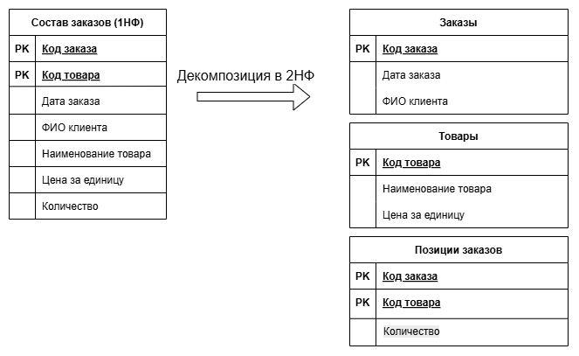
Проблема избыточности данных и ее решение
Пусть есть отношение «Состав заказов». «Количество товара» в заказе зависит от кода заказа и кода товара. «Дата заказа» и «ФИО клиента» зависит от кода заказа, а «Наименование товара» и «Цена за единицу» - от кода товара. Это отношение можно декомпозировать.

Slide 4
Сравнение существующих методов
Метод | Макс. нормальная форма | Графический интерфейс | Явное задание ФЗ
Micro | НФБК | + | +
RDBNorma | 3НФ | + | +
JMathNorm | НФБК | + | +
Генетический алгоритм | 3НФ | - | -

Slide 5
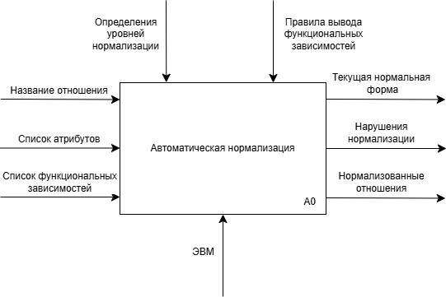
Формализованная постановка задачи

Slide 6
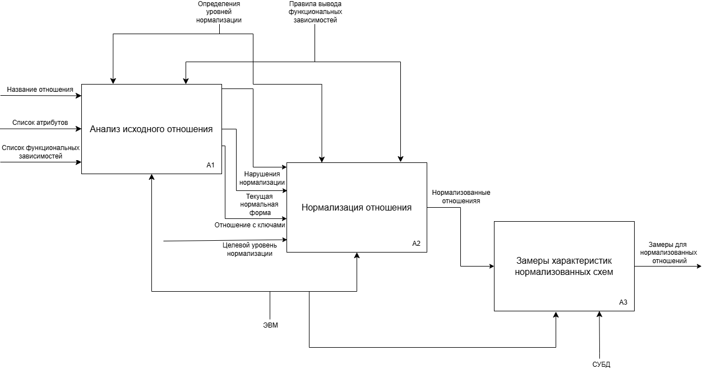
Метод автоматической нормализации

Slide 7
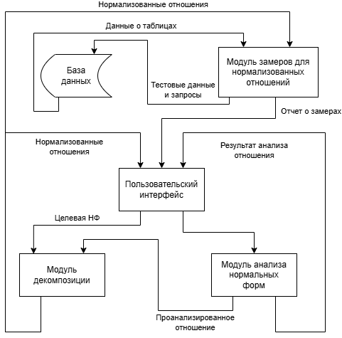
Взаимодействие частей системы

Slide 8
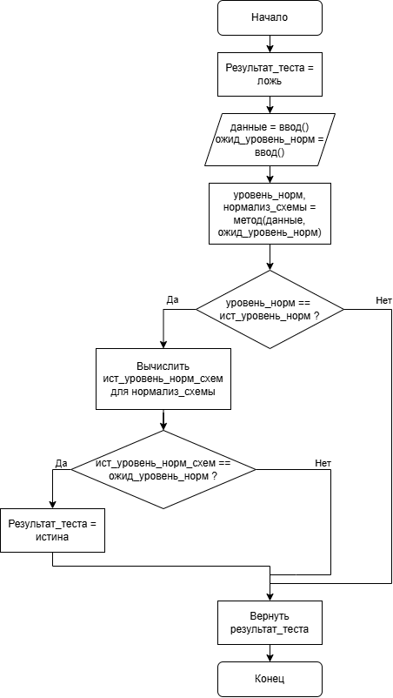
Алгоритм тестирования метода и группы классов эквивалентности
Классы эквивалентности:
по исходной нормальной форме отношения
по структуре и количеству ключей
по потере ФЗ при декомпозиции
по количеству и типу атрибутов и ФЗ

Slide 9
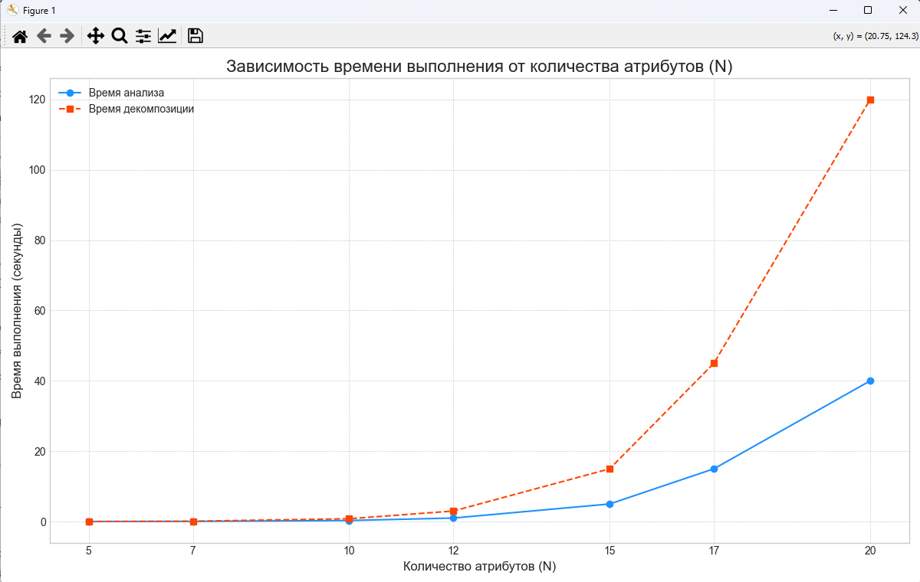
Исследование зависимости временных характеристик разработанной реализации метода автоматической нормализации реляционных баз данных от количества атрибутов отношения

Slide 10
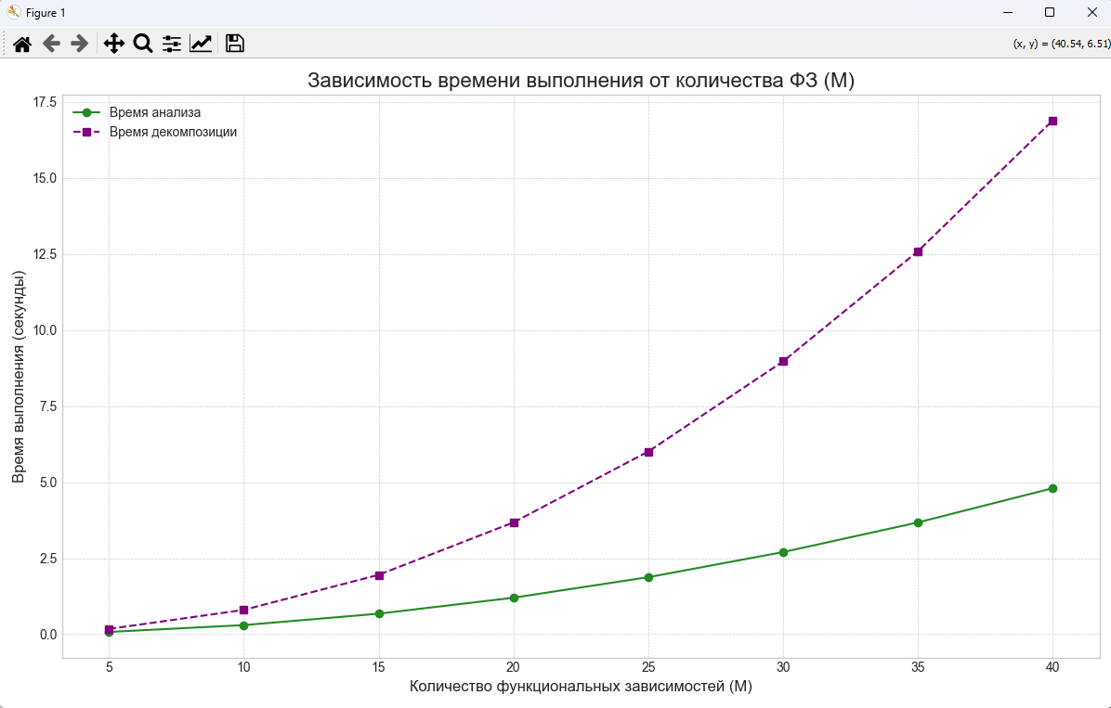
Исследование зависимости временных характеристик разработанной реализации метода автоматической нормализации реляционных баз данных от количества функциональных зависимостей

Slide 11
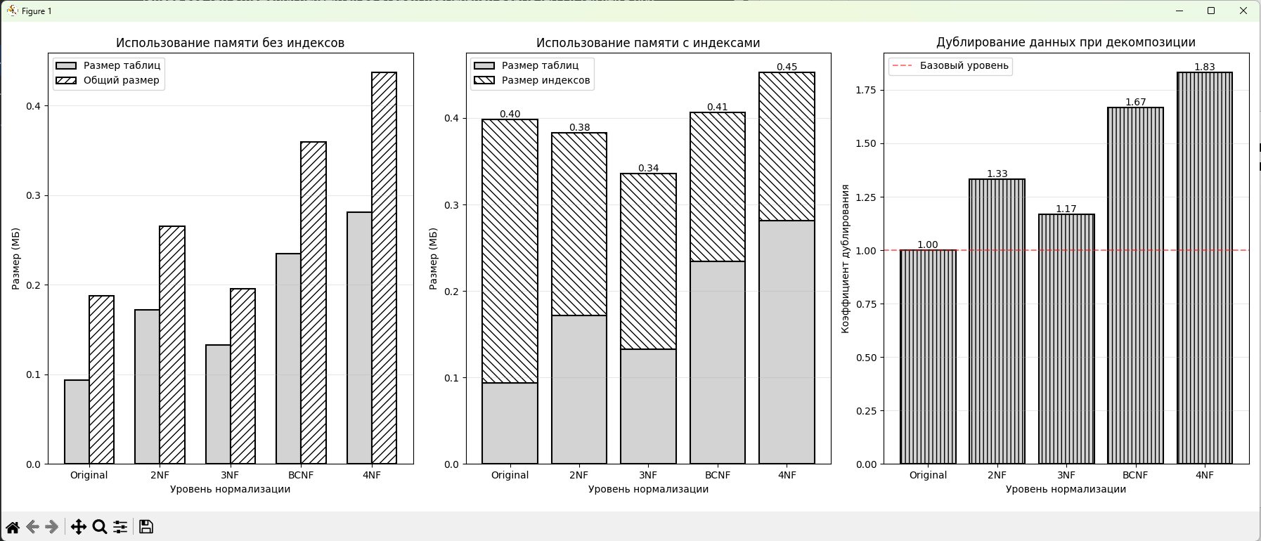
Исследование зависимости занимаемой таблицами памяти от уровня нормализации

Slide 12
Заключение
В ходе работы были успешно выполнены все поставленные задачи:
Проведен анализ предметной области реляционных баз данных.
Рассмотрены подходы к автоматической нормализации в реляционных базах данных.
Формализована постановка задачи в виде функциональной модели.
Разработан метод автоматической нормализации в реляционных базах данных.
Изложены особенности предлагаемого метода.
Сформулированы и описаны ключевые шаги метода в виде схем алгоритмов. Описаны структуры данных, используемые в алгоритмах.
Описано взаимодействие отдельных частей системы.
Обоснован выбор программных средств для реализации предложенного метода.
Описано взаимодействие пользователя с программным обеспечением.
Исследованы характеристики разработанного метода.

